Slide 1
PHÒNG GIÁO DỤC VÀ ĐÀO TẠO QUẬN LONG BIÊN
TRƯỜNG MẦM NON HOA SỮA
Đề tài : Đếm trên đối tượng trong phạm vi 4
Lứa tuổi : 3-4 tuổi
Thời gian : 15-20 phút
Giáo viên : Trần Thị Bích Lan

Slide 2


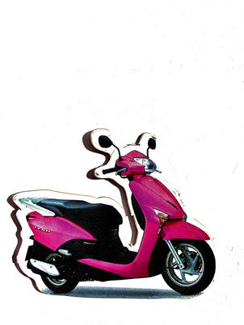

Slide 4


